Slide 1
TechAccessories Recht, Online-Handel und Marketing
Julia Biechl, Eva Bobchev, Jonas Kirchmair
Notes:
Sehr geehrtes Prüfungskomitee, Sehr geehrte Frau Professor Reiterer, wertes Publikum,
ich darf heute die Präsentation unserer Diplomarbeit „TechAccessories: Recht, Online-Handel und Marketing“ eröffnen. TechAccessories ist ein fiktives Unternehmen, das als unser Fallbeispiel funktioniert und Handyhüllen verkauft.

Slide 2
TechAccessories Marketing
Diplomarbeitspräsentation von Julia Biechl
Notes:
Ich habe mich im Laufe des Jahres mit der Erstellung der Produktkollektionen, sowie der Analyse und Entwicklung von passenden Marketingstrategien befassen dürfen.

Slide 3
Überblick – Produkte
Kriterien | Basic Cover | Trending Cover | Personal Cover
Motive | Standardmotive | Von TechAccessories entworfene Motive | Personalisierte Konsumentendesigns
Bearbeitung | Keine | Design und Bedruckung | Personalisierung durch den Konsumenten & Bedruckung
Produktionszeit | Keine | Zeit für Design und Aufdruck | Abhängig von Kundendesign und Aufdruck
Lagerung | Lagerung durch Drittanbieter | (Zwischen-) Lagerung bei TechAccessories | Lagerung bei TechAccessories
Preis | € 9,99 | € 11,99 | € 15,99
Notes:
Als erste darf ich Ihnen einen groben Überblick über unsere Produkte geben. Wir haben uns dazu entschieden, drei Kollektionen zu entwerfen. Diese sind Basic, Trending und Personal Cover.
Der größte Unterscheid liegt im Design der Schutzhüllen, Basic Cover umfasst Standardmotive, die Trending Handyhüllen werden von uns entworfen. Die Personal Cover werden, wie der Name schon verrät, von unseren Kunden designed.
Die Preise reichen von € 9,99 bis hin zu € 15,99.

Slide 4
Zielgruppe und Zielgruppenanalyse
Erhebung der Daten
Sortieren der Daten
Verwendung der Daten
Befragung
Produkttest
Testmarkt
Demografisch
Psychografisch
Sozioökonomisch
Kaufverhalten
Erstellung von Buyers Personas
Notes:
Eine Zielgruppe ist eine spezifische Gruppe von Personen, an die sich das Marketing richten soll.
Die Zielgruppe wird durch die Zielgruppenanalyse bestimmt.
Die Zielgruppenanalyse besteht aus drei Wesentlichen Schritten.
Als erstes müssen Daten erhoben werden, dafür gibt es verschiedene Methoden, wie zum Beispiel die Befragung, den Produkttest oder den Testmarkt. Die Befragung war für uns am besten geeignet, da sie am kostengünstigsten ist, während sie gute Resultate liefert.
Zweiter Schritt is das Einordnen in Kaufverhalten, demografische, psychografische und sozioökonomische Daten.
Mit den Ergebnissen der Zielgruppenanalyse werden primäre und sekundäre Buyers Personas erstellt.

Slide 5
Buyers Personas – Basic
Primäre Buyers Persona
Sekundäre Buyers Persona
Name: Johanna, Alter: 55, Beruf: Mittleres Management, Smartphone-Nutzerin
Beschreibung: Johanna ist eine berufstätige Frau, die viel Wert auf den Schutz ihres Smartphones legt.
Name: Max, Alter: 36, Beruf: Vertriebsleiter, Technik-Enthusiast
Beschreibung: Max ist ein Technik-Enthusiast, der regelmäßig die neuesten Smartphones besitzt.
Notes:
Eine Buyers Persona ist folgendermaßen aufgebaut:
Name, Alter, Beruf/Merkmal und einer umfassenden Beschreibung.
Eine primäre Buyers Persona repräsentiert die Hauptzielgruppe, welche den meisten Effekt auf den Umsatz unseres Unternehmen haben wird. Eine sekundäre Buyers Persona spiegelt die Nebenzielgruppen wider, davon kann es auch mehrere geben. Diese Gruppen haben nicht den größten Effekt auf den Umsatz, aber sollten dennoch nicht vernachlässigt werden.

Slide 6
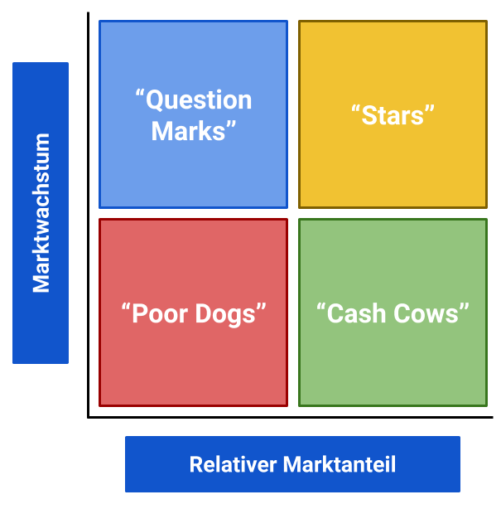
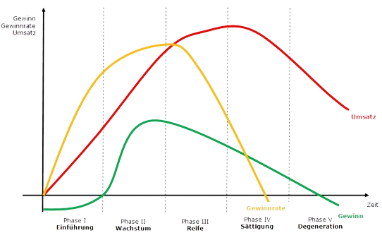
Marketingtools – Allgemein
Verbindung von internen und externen Faktoren
SWOT-Analyse
5-Forces-Modell
Quelle: https://www.bwl-lexikon.de/wiki/cash-cow/
Quelle: https://de.wikipedia.org/wiki/Produktlebenszyklus
Kundebezogen
Überblick
Produktfokus
AIDA-Modell
Marekting-Mix: 4P’s
Produktlebenszyklus
BCG-Matrix
Notes:
Die SWOT-Analyse und das 5-Forces-Modell dient der Analyse des Unternehmensumfeld in Bezug auf unternehmensinterne und externe Faktoren.
Der Produktlebenszyklus und die BCG-Matrix sind Produktfokussierte Marketingtools, da sie den jetzigen Status des Produktes am Markt angeben oder einen möglichen Verlauf darstellen. Die Instrumente sind abhängig voneinander, da die Produktphasen den Kategorien der BCG-Matrix entsprechen.
Die für uns am relevantesten Marketingtools, sind aber das AIDA-Modell, welches primär die Kunden im Fokus hat und der Marketing-Mix, der einen Überblick über die Marketing-Situation verschafft.

Slide 7

Marketingtool – AIDA-Modell
Attention
Interest
Desire
Action
Aufmerksamkeit generieren
Interesse erwecken
Verlangen auslösen
Aufruf zur Handlung
Notes:
AIDA steht für Attention, Interest, Desire und Action.
Der Kunde kann das Produkt nicht kaufen, wenn er nicht weiß, dass es existiert. Aufmerksamkeit wird durch Werbung in verschiedenen Kanälen generiert.
Nachdem die Aufmerksamkeit des Kunden auf das Produkt gelenkt wurde, muss der Kunde davon überzeugt werden, dass unsere Smartphonehülle DIE Hülle für sein Smartphone ist.
Da der Kunde das Produkt jetzt in seinem Gedächtnis hat, soll sein Verlangen zum Kauf geweckt werden. Dies kann durch gezielte emotionale oder rationale Marketingbotschaften erreicht werden.
Die letzte Phase des AIDA-Modells hat die Handlungsaufforderung als Fokus und den Erwerb des Produktes als Ziel. Die Entscheidung zum Kauf soll mit einem sogenannten „Call-to-Action“, also einer Aufforderung zum Handel, erleichtert werden.

Slide 8
AIDA-Modell – Trending, online
Attention
Interest
Desire
Action
Präsentation auf Social-Media-Plattformen
Exklusive Previews und Launch-Events
Gezielte und „catchy“ Slogans
Newcomer-Rabatt, einfacher Bestellvorgang
Notes:
Attention: durch die Präsentation unserer Trending-Hüllen auf Social-Media-Plattformen, kann die Aufmerksamkeit auf unsere Hüllen gelenkt werden.
Interest: mithilfe von exklusiven Previews und Einladungen zu Online-Launch-Events wird das Interesse der Kunden geweckt.
Desire: durch das gezielte Einsetzten von catchy Slogans, kann das Verlangen der Kunden entfacht werden.
Action: Durch einen einfachen Bestellvorgang oder einem Newcomer-Rabatt, wird der Kunde dazu gelenkt, die Bestellung und somit den Kauf abzuschließen.

Slide 9

Marketingtool – 4P’s
Product
Produktpolitik
Product
Price
Price
Preispolitik
4 P‘s
Place
Distributionspolitik
Promotion
Place
Promotion
Kommunikationspolitik
Notes:
Product – die Produktpolitik, hierbei werden alle wichtigen Entscheidungen rund um das Produkt getätigt. In der Produktpolitik liegt der Fokus mitunter darauf, welcher Nutzen das Produkt für den Kunden haben kann.
Price – Der Hauptfokus der Preispolitik liegt darin, den Preis und zukünftige Preiskonditionen für die Produkte des Unternehmen, in Bezug auf das Kundenverhalten, festzulegen.
Place – Die Hauptaufgabe der Distributionspolitik ist es, zu entscheiden auf welchem Weg das Produkt vom Unternehmen zum Endverbraucher gelangt.
Promotion – In der Kommunikationspolitik liegt das Hauptaugenmerk darauf, verschiedenste Maßnahmen einzusetzen, um den Kunden auf das Produkt aufmerksam zu machen. Hier kommt zum Beispiel das AIDA-Modell zum Einsatz.

Slide 10
Marketing-Mix – Basic, stationär
Product
Produktpolitik: breites, modeorientiertes Sortiment
Price
Preispolitik: erschwinglicher und wettbewerbsfähiger Preis von € 9,99
Place
Distributionspolitik: Verkaufsräume an beliebten Standorten
Promotion
Kommunikationspolitik: lokale Werbung und Event-Marketing
Notes:
Product: Wir bieten dem Kunden ein breites Sortiment an stylishen Smartphonehüllen.
Price: Durch einen erschwinglichen und wettbewerbsfähigen Preis von € 9,99 wird der Kunde zum Kauf verleitet.
Place: Die Produkte werden im stationären Handel, in Verkaufsräumen an beliebten Standorten vertrieben.
Promotion: Lokale Werbung, sowie Launch-Events im Store tragen zum Marketing bei.

Slide 11
Vielen Dank für Ihre Aufmerksamkeit
Notes:
Ich bedanke mich vielmals für Ihre Aufmerksamkeit und freue mich darauf, Ihre Fragen zu beantworten.

Slide 12
TechAccessories Rechtliche Grundlagen
Diplomarbeitspräsentation von Eva Bobchev

Slide 13
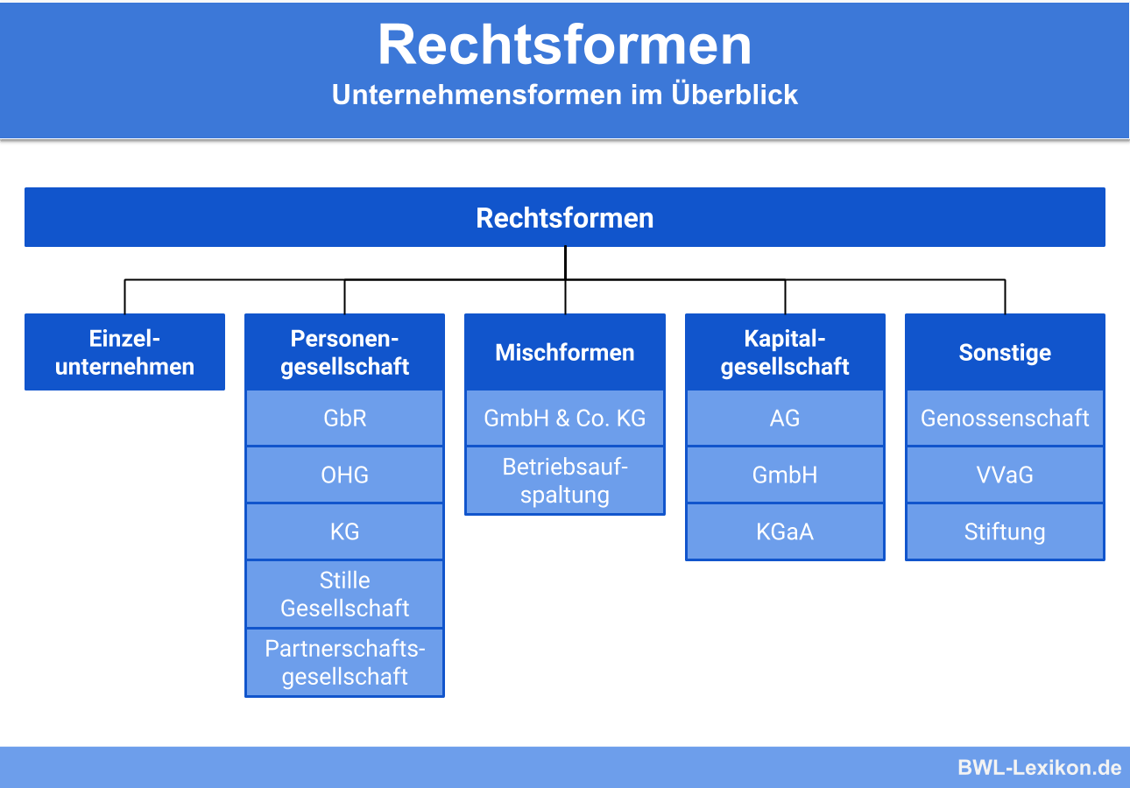
Auswahl der Rechtsformen

Slide 14
Gegenüberstellung: Einzelunternehmen und GmbH
Kriterium | Einzelunternehmen | Gesellschaft mit beschränkter Haftung
Haftung | Unbeschränkte persönliche Haftung | Haftung beschränkt auf das Gesellschaftsvermögen
Mindestkapital | Kein Mindestkapital | 10.000 Euro und Stammeinlage mindestens 70 Euro
Geschäftsführung | Allein durch den Unternehmer | Durch den Geschäftsführer, ggf. Generalversammlung und Aufsichtsrat
Gründungs- und Laufende Kosten | In der Regel niedriger, einfacher Gründungsprozess | Höher durch Formalitäten, Gründungskosten und laufende Pflichten wie Bilanzierung
Entscheidungsfreiheit | Maximale Entscheidungsfreiheit | Abhängig von der Geschäftsführung oder Gesellschafterversammlung

Slide 15
TechAccessories: Online vs Stationär
B2C
Business to Consumer
KSchG
ABGB
Online
Stationär
ECG
FAGG

Slide 16
Informationspflichten
Stationärer-Handel | Online-Handel (zusätzlich zum KSchG)
KSchG | ECG | FAGG
Grundlegende Merkmale des Produktes Informationen über das Unternehmen Zahlungs- und Lieferbedingungen Mängelrechte Laufzeit des Vertrages | Informationen über das Unternehmen Informationen zum Vertragsabschluss Erkennbarkeit von Werbung Preisangabe | Vertragstext Rücktrittsrecht Kosten bei Rücktritt

Slide 17
Umtausch vs Rücktritt
Umtausch (Stationär) | Rücktritt (Online)
Kein Rücktrittsrecht | Rücktrittsrecht nach FAGG
Kulanzleistung | Widerrufsformular
 | 14 Tage
 | Kosten bei Rücksendung
Ausnahme: Personal Cover

Slide 18
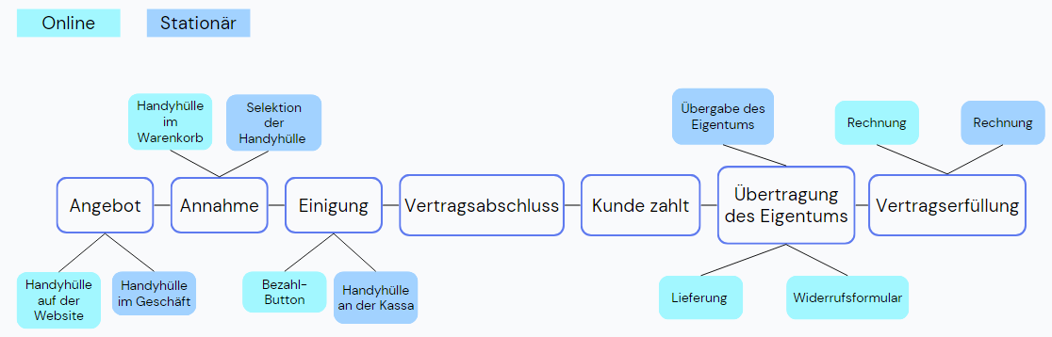
Der Kauf

Slide 19
Vielen Dank für Ihre Aufmerksamkeit

Slide 20
TechAccessories Online-Handel
Diplomarbeitspräsentation von Jonas Kirchmair

Slide 21
Nutzwertanalyse – Allgemeines
Entscheidungsfindung
Aufbau
Vor- & Nachteile
Gegenüberstellung mehrerer Optionen aa
Kriterien
Gewichtung
Bewertung
+ nicht monetäre Einflüsse
- subjektiv
=> mehrere Versionen

Slide 22
Nutzwertanalyse – Verkaufsplattform
Kosten
Logistischer Aufwand
Rücksendungen
Kompatibilität mit Stückzahlgröße
Benutzerfreundlichkeit
Unterstützung
Anpassbarkeit

Slide 23
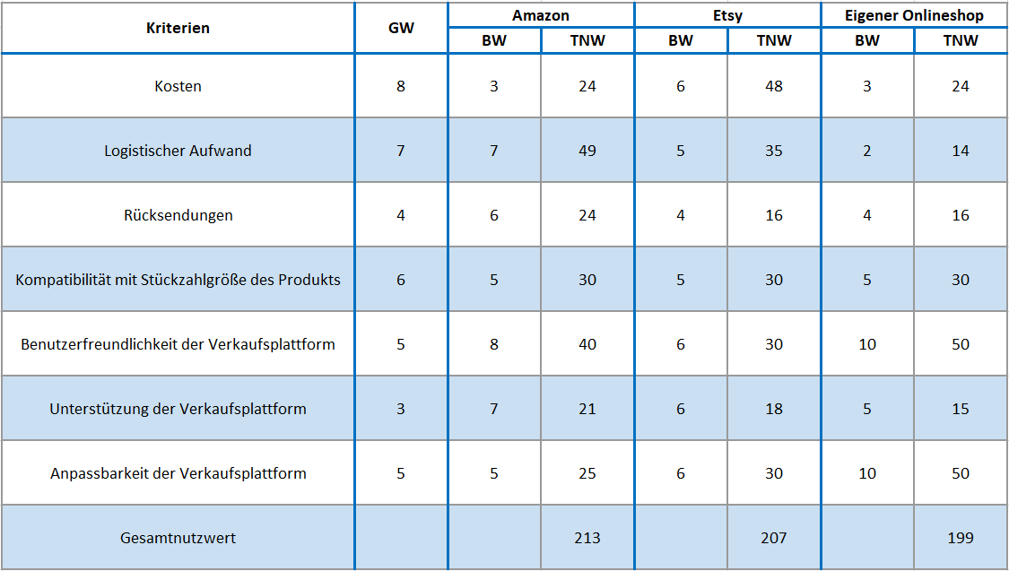
Nutzwertanalyse – Trending

Slide 24
Nutzwertanalyse – Ergebnisse
Basic
Trending
Personal
Amazon: 246 Punkte
Etsy: 181 Punkte
Onlineshop: 207 Punkte
Amazon: 213 Punkte
Etsy: 207 Punkte
Onlineshop: 199 Punkte
Amazon: 179 Punkte
Etsy: 199 Punkte
Onlineshop: 256 Punkte

Slide 25
Logistik – Allgemeines
Spediteur
Transport
Nebenleistungen
Große Warenbewegungen
Zoll
Spediteur
Kleine Warenbewegungen
Kein Zoll
Einfache Paketdienste

Slide 26
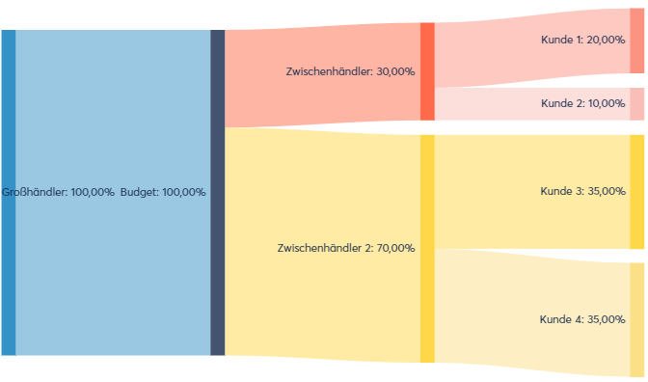
Logistik – Darstellung

Slide 27
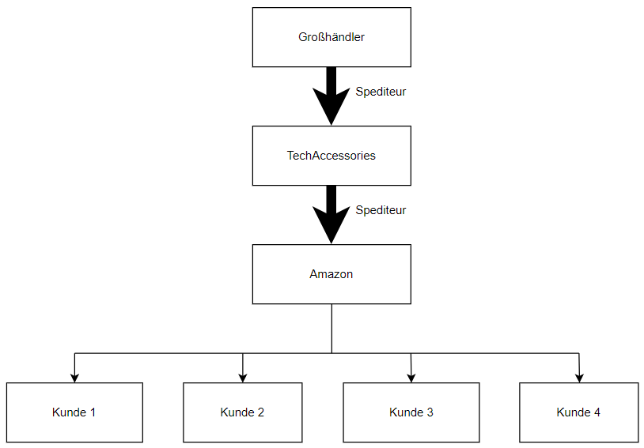
Logistik – Onlinehandel

Slide 28
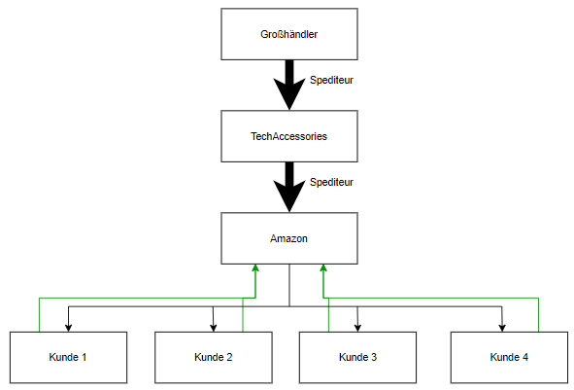
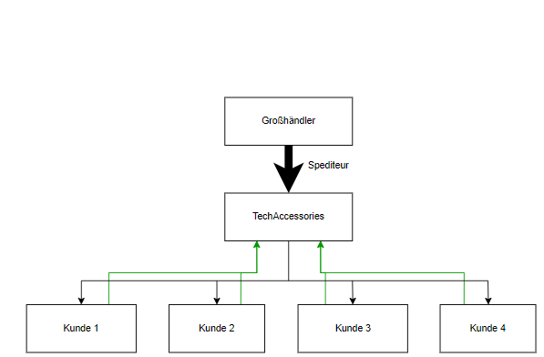
Logistik – Rücksendungen
Basic / Trending
Personal

Slide 29
Logistik – stationärer Handel
Geschäft
Verkaufsautomaten
Kombination
Eigener Verkaufsraum
Bedrucken als Showeffekt
Lagerraum integriert
Gutbesuchte Plätze
Geringere Kosten
Geschäft
Verkaufsautomaten

Slide 30
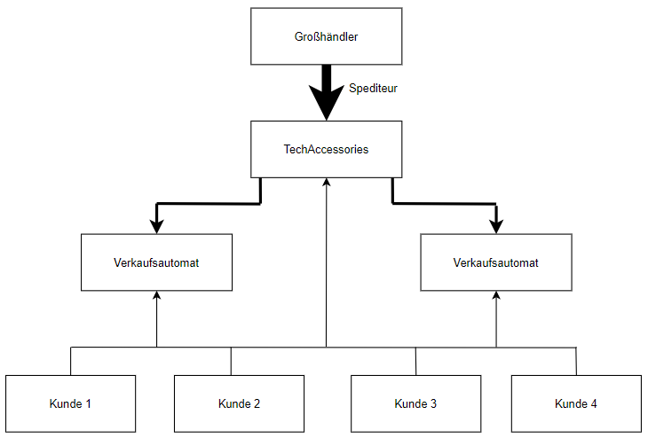
Logistik – stationärer Handel

Slide 31
Vielen Dank für Ihre Aufmerksamkeit

